Slide 1
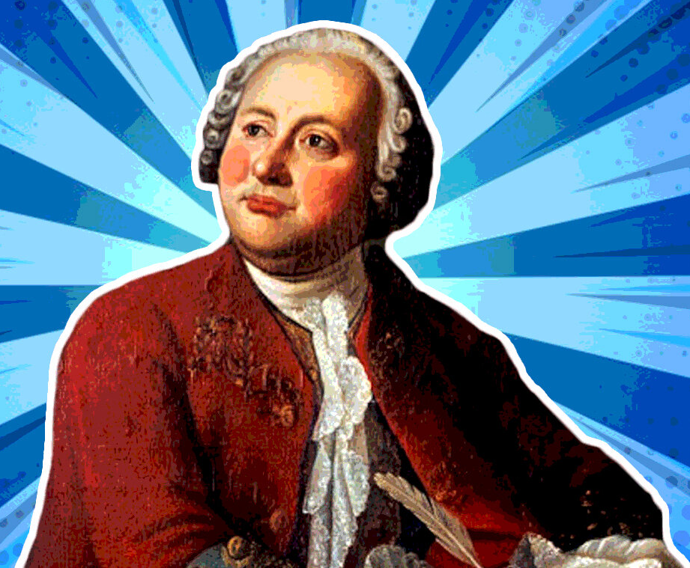
Творец наук российских

Slide 2
8 [19] ноября 2021 г.
исполняется 310 лет со дня рождения Михаила Васильевича Ломоносова (1711−1765) − величайшего деятеля русской науки, литературы, культуры.
Михаил Ломоносов – «универсальный человек»: физик, химик, энциклопедист, просветитель. Скрыв крестьянское происхождение, получил образование в лучших университетах, изучал самые разные науки и сделал множество открытий, писал учёные труды и преподавал в академиях. Он – один из создателей новой русской литературы, поэтическое творчество которого послужило образцом вдохновения для нескольких поколений русских писателей.

Slide 3
В связи с этим в «Точке роста» школы было проведено мероприятие «Творец наук российских».
Началось оно с демонстрации в актовом зале школы фильма «Ломоносов Михаил. Интересные факты из жизни».
Затем учащиеся 7-11 классов собрались за «Круглым столом» в «Точке роста», где обсудили фильм и приняли участие в викторине, посвященной жизни и деятельности М.В. Ломоносова.

Slide 4
За просмотром фильма о Ломоносове

Slide 5
Встреча за круглым столом

Slide 6
Учитель физики Епишина Е. В. заинтересовала детей вопросами викторины

